Slide 1
2015/16シーズン インフルエンザ流行状況
2016年01月26日

Slide 2
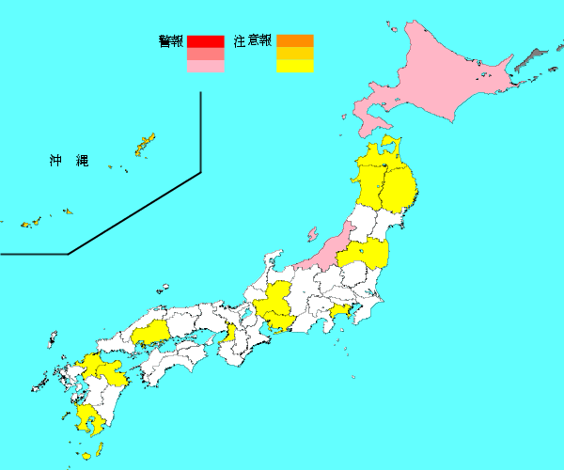
2016年第2週現在インフルエンザ流行状況
厚生労働省が2016年第2週（1月11日～1月17日）のデータを公表しました。
全国の定点医療機関当たり報告数は4.11となり、前週の2.02より倍増しました。
今のところ警報レベル（定点あたり10以上）を超えているのは沖縄県と新潟県のみです。
■都道府県の状況
・全国のインフルエンザの発生状況の分布は
以下の図の通りです。注意レベルを超えているのは15都道府県です。
国立感染症研究所
http://www.nih.go.jp/niid/ja/flu-m/flutoppage/1974-idsc/iasr-flu/5925-iasr-influ20150910.html

Slide 3
過去と比較して活動は低い
検出数
36 37 38 39 40 41 42 43 44 45 46 47 48 49 50 51 52 1 2 3
週

Slide 4
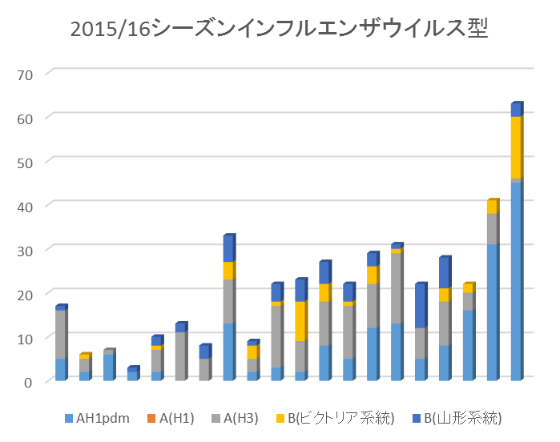
2015～2016 日本の流行株
1月24日更新情報 ― 感染研インフルエンザウイルス分離・検出状況 年代36週～2016年3週
2015年9月
10月
11月
12月
2016年1月

